Slide 1
Dra. Ana Beatriz Rocha Lima

Slide 2
02/Maio
Nossa Jornada
Conexão
comigo
Violência
no Trabalho
Autoconhecimento & Inteligência Emocional
ASSÉDIO
Empatia
Comunicação

Slide 3
Inteligência Emocional
Comunicação

Slide 4
DISCRIMINAÇÃO
Assédio sexual
ASSÉDIO
MORAL
VIOLÊNCIA
NO TRABALHO
BOAS PRÁTICAS/ ÉTICA

Slide 5
CONCEITOS
AS PRÁTICAS DE RELACIONAMENTO SEJAM CORDIAIS E SEJAM PAUTADAS PELA CIVILIDADE.
DADOS DE CENÁRIO MUITO SIMPLES E CONHECIDO, QUE PARA PAVIMENTARÁ O CHÃO PARA QUE NÓS POSSAMOS FAZER UM CAMINHO.
BOAS
PRÁTICAS

Slide 6
BYUNG-CHUL HAN
Sociedade do Cansaço
"Há coisas que não desaparecem, dentre elas está a violência. Suas formas de manifestação se modificam. Ela se desloca do caráter visível para o invisível, do frontal para o viral, da força bruta para o medial, do real para o virtual, do físico para o psíquico, do negativo para o positivo e volta a se recolher para espaços subcutâneos, sub comunicativos, capilares, neuronais, de modo que surge a falsa impressão de que ela teria desaparecido"
"Topologia da Violência"

Slide 7
ERA INDUSTRIAL
ERA DIGITAL

Slide 8
"CUIDADO, PORQUE A VIOLÊNCIA NÃO DESAPARECEU"
E vai exigir de cada um de nós o desafio de conseguir ampliar o nosso olhar para que nós consigamos, então, enxergar aquilo que é invisível.
No Brasil na década de 1980, era chamado de "a violência invisível".
Se não estou atento para perceber certos detalhes, posso não perceber que diante dos meus olhos está ocorrendo uma situação de violência.
Presença de um olhar mais atento para agir proativamente e evitar que um pequeno ato de violência evolua para algo mais grave, como assédio moral, assédio sexual ou discriminação.

Slide 9
Em 2019 - a aprovação da Convenção 190 da Organização Internacional do Trabalho.
A Convenção 190 é o primeiro tratado internacional a reconhecer o direito de todas as pessoas a um mundo de trabalho livre de violência e assédio, incluindo violência e assédio com base em gênero. A Convenção determina que cada Estado deve adotar leis e regulamentos para definir e proibir a violência e o assédio no mundo do trabalho.
Os países precisam ratificar as convenções da Convenção 190 para que ela entre no ordenamento jurídico do próprio país.
No Brasil, isso já aconteceu?

Slide 10
Boa práticas
Obrigatoriedade
ARTIGO 223
A definição de que: "causa dano de natureza extra patrimonial, ação ou omissão que ofenda a esfera moral ou existencial da pessoa física ou jurídica".
"A honra, a imagem, a intimidade, a liberdade de ação, a autoestima, a sexualidade, saúde, lazer e a integridade física são bens juridicamente tutelados"
"São responsáveis pelo dano extra patrimonial todos os que tenham colaborado para a ofensa ao bem jurídico tutelado"

Slide 11
2021 - Benchmarking para poder entender qual seria o modelo que o TCU futuramente vai poder auditar.
Petrobrás, o Senado Federal, o TRF4 e a CGU.
O modelo de integridade (que cuida de fraude, corrupção, lavagem de dinheiro e outras irregularidades) possui três pilares fundamentais:
Pilar da Prevenção e da Detecção e o Pilar da Correção.
O TCU incluiu o pilar: está chamando de institucionalização.
Benchmark é uma ferramenta usada para comparar o desempenho de um processo, produto ou serviço em relação a outros processos, produtos ou serviços semelhantes. A ideia é identificar as melhores práticas e implementá-las para melhorar o desempenho

Slide 12
Como é feita a comunicação dos valores da Organização que são contrários às práticas de assédio?
Como se formaliza esse sistema?
Como se elaboram normativas de prevenção aos assédios?
Como é que isso está sendo implementado e como é que funciona esse sistema?

Slide 13
PILARES
PREVENÇÃO
A Prevenção é um pilar fundamental em relação à violência no trabalho, porque é a prevenção que vai criar cultura, que é tudo o que a gente quer
DETECÇÃO
CORREÇÃO
Os outros dois pilares vão focar na situação do prato quebrado. O prato já está danificado. Assim, será investigado quem quebrou o prato e em seguida, responsabilizar a pessoa. Contudo, o prato já está quebrado.

Slide 14
O esclarecimento dos comportamentos que são desejáveis e não desejáveis dentro da área organizacional.
Uma criação de estruturas de acolhimento e prevenção à violência, divulgação de políticas, sistema de ação e prevenção e combate às violências.
Orientação sobre como alguém deve proceder diante de um caso que ela acha que está sendo ofendida e, por fim, capacitação de todos os colaboradores.
PREVENÇÃO
PREVÊ?

Slide 15
RESPOSABILIZAÇÃO
GESTÃO DE DANOS
GESTÃO DOS RELACIONAMENTOS
CULTURA DE PREVENÇÃO
CULTURA DE COMPLIANCE
ABRIL 2024

Slide 16
A violência como um traço da condição humana (Byung-Chul Han).
Não há como, no processo de seleção, identificar "você é uma pessoa que vai cometer violência, vai cometer assédio moral, vai cometer assédio sexual, você discrimina".
COMO É QUE SE CRIA CULTURA EM RELAÇÃO A PREVENÇÃO?

Slide 17
É um processo gradual e consistente de mudança de comportamento.
A cultura deve ser baseada no respeito e na abordagem das violências em todas as fases.
No entanto, o assédio tem um ponto de partida.
Não surge instantaneamente.
Acontece em algum momento. É uma forma leve de violência, tolerada, algo que é deixado de lado. Vamos esperar que a situação melhore, é o momento dessa pessoa.
Toleramos as pequenas violências e normalizamos tais situações, pois essa é a dinâmica comum nas organizações, algo com o qual todos estamos familiarizados. São tantos assuntos, agendas e pautas a considerar. Quando surge um problema na interação entre colegas, esperamos que, no final, tudo se resolva de forma natural.

Slide 18
ASSÉDIO MORAL
O assédio moral é o resultado de atos de violência psicológica repetitivos e duradouros ao longo do tempo sobre um trabalhador.
Mas nem todo mundo sabe o que é violência psicológica?.
Violência psicológica parece ser algo assim, que eu prendi alguém numa sala e estou ali acabando com aquela pessoa. Mas o que a gente vai encontrar dentro do conceito?
Notes:
São atos de violência psicológica: comentários indiscretos quando a pessoa falta ao trabalho, críticas públicas sobre o desempenho. Hoje mesmo, eu no café da manhã, no hotel, estava o rapaz lá mexendo lá. O rapaz que cuida ali das frutas e tal. Aí chega a supervisora, ela chegou: "Mas eu gosto aqui, tem que estar aqui. Já falei para você!" E falou tão alto que todo mundo ouvia, eu, inclusive. Então é isso aqui: críticas públicas sobre desempenho, subutilização em relação às capacidades profissionais do trabalhador. Ou seja, quando você delega coisas muito abaixo daquilo que o conteúdo do cargo dele pressupõe, metas superiores, isso é o contrário, o conteúdo do cargo sob pretexto de enriquecimento de função. "Olha, eu vou trazer você para um desafio fantástico". E esse desafio, de fato, ele quebra a moldura da estrutura daquele plano de cargos ali e vai muito além daquilo que deveria ser exigido dele. Então são elementos que são levados em conta quando se pensa em assédio moral.

Slide 19
VIOLÊNCIA PONTUAL É UMA COISA QUE NINGUÉM PODE PREMEDITAR. ACONTECEU. UMA PESSOA CHEGOU MUITO MAL NUMA REUNIÃO MUITO TENSA E DE REPENTE GRITOU COM ALGUÉM, É INADEQUADO!
(Necessário haver algum tipo de conversa com essa pessoa, mas não havia como evitar.
AGORA, O ASSÉDIO MORAL, QUE PRESSUPÕE O CONJUNTO DE AÇÕES QUE VÃO ACONTECENDO REPETIDAMENTE AO LONGO DO TEMPO, JÁ FICA MAIS DIFÍCIL DIZER O SEGUINTE "NINGUÉM QUE SABIA DISSO NÃO TINHA COMO SABER" O QUE ACONTECEU AO LONGO DO TEMPO.

Slide 20
DISCRIMINAÇÃO ENVOLVE O QUE?
Distinção, exclusão, restrição ou preferência, fundada em certos fatores que violam princípios da equidade de direitos.
Mas o que está inserido dentro do conceito de discriminação?
Nem todo mundo sabe, por exemplo, que tratamentos ou apelidos baseado em raça, cor, etnia ou, aspertismo são situações discriminatórias, piadas baseadas na origem nacional.
Aqueles apelidos dos próprios trabalhadores que de alguma forma colocam a pessoa numa situação de menor valia.

Slide 21
O esclarecimento dos comportamentos que são desejáveis e não desejáveis dentro da área organizacional.
Uma criação de estruturas de acolhimento e prevenção à violência, divulgação de políticas, sistema de ação e prevenção e combate às violências.
Orientação sobre como alguém deve proceder diante de um caso que ela acha que está sendo ofendida e, por fim, capacitação de todos os colaboradores.
PREVENÇÃO
PREVÊ?

Slide 22
Inteligência Emocional
“Capacidade de reconhecer nossos sentimentos e os das outras pessoas, para motivarmos e para poder lidar adequadamente com nossas emoções, tanto em relação a nós mesmos quanto às pessoas com as quais nos relacionamos.”
Daniel Goleman
Livro: Inteligência emocional

Slide 23
5 Pilares da Inteligência Emocional

Slide 24
Autoconhecimento
“Conhece a ti mesmo”
É conhecer seus sentimentos, seus pontos fortes e fracos, necessidades e motivações. Quem tem grau elevado de autoconhecimento conhece seus valores e metas, sabe aonde vai e por quê.
Notes:
Frase que constava no pórtico de entrada do templo de Apolo em Delfos na Grécia. Não tem autor conhecido mas se tornou uma máxima milenar gravada em pedra desde o 4º século antes de Cristo.

Slide 25
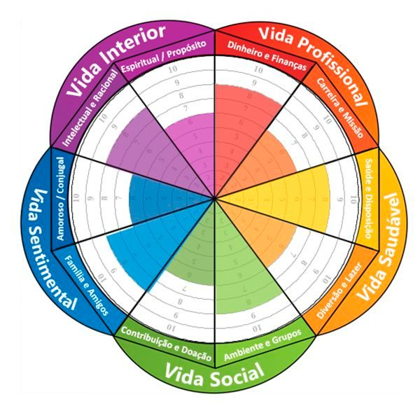
#REFLEXÃO
Roda da Vida e Roda das competências
Notes:
Roda da vida 20 minutos
Roda competência 10 minutos

Slide 26
O poder das crenças
Crenças são pressupostos, convicções a respeito de nós mesmos, de algo ou de alguém, elaboradas durante a vida por nossas vivências pessoais.
UNIVERSAIS X PESSOAIS
CENTRAIS X INTERMEDIÁRIAS
APRENDIZADO X REPETIÇÃO
Notes:
UNIVERSAIS são aquelas que todos possuem, como o céu é azul, PESSOAIS são aquelas que algumas possuem outras não.
CENTRAIS falamos de COMPREENSÃO, entendimento de si, do outro e do mundo, são crenças muito profundas e arraigadas no nosso INCONSCIENTE, acionadas muitas vezes pelo nosso piloto AUTOMÁTICO, raramente as QUESTIONAMOS, são GENERALIZANTES, acompanham constatações como “eu sempre fui assim” ou “sempre foi assim”. INTERMEDIÁRIAS são um nível abaixo, falamos de REGRAS, pressupostos e ATITUDES que alguém toma como verdade.
APRENDIZADO são aquelas que adquirimos a partir da INFLUÊNCIA de outras pessoas (pais, professores, autoridades) REPETIÇÃO são aquelas que internalizamos a partir da nossa experiência (ex.: quando a chuva cai)
Uma pessoa muito hábil para lidar com obstáculos na vida, é a que trabalha mais com fatos do que com interpretação e por isso conhece a dimensão real do problema e tem a mente aberta para buscar outros caminhos.
O primeiro passo para se tornar essa pessoa, é o reconhecimento das nossas crenças. Pois ganhamos liberdade para agir, para termos controle sobre a nossa vida e, assim, tomar decisões mais adequadas e alinhadas aos nossos objetivos.
Porque quando acreditamos que só existe uma verdade no mundo, que nós estamos certos e o resto do mundo está errado, nós perdemos a oportunidade de crescer.

Slide 27
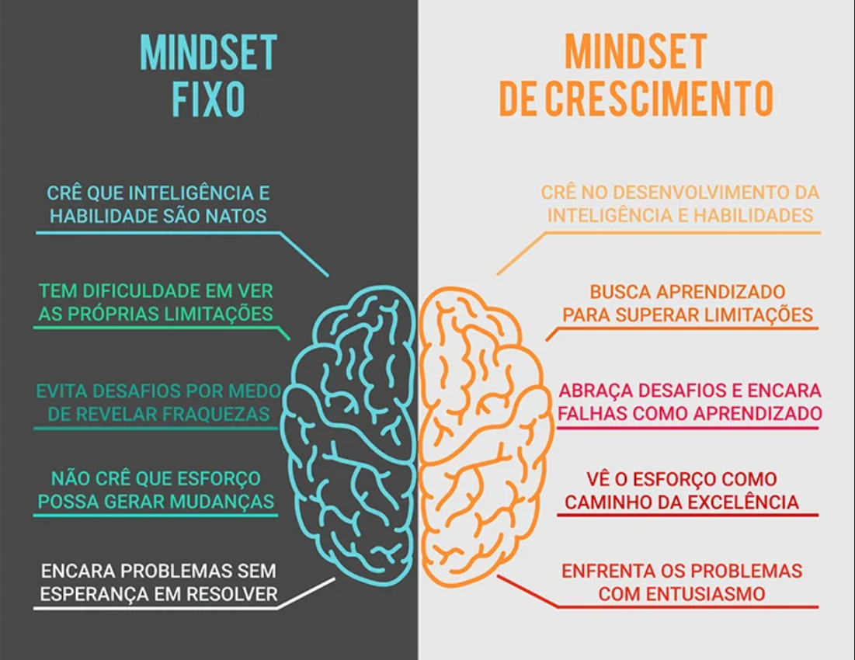
Notes:
Falar de mindset fixo x midset de crescimento. (Carol Dweck Livro Mindset – A nova Psicologia do Sucesso, professora de psicologia de Stanford, especialista em sucesso e motivação)
O que é mindset – é uma atitude mental com que encaramos a vida

Slide 28
Crenças
Limitantes
Impulsionadoras
Certeza ou ideias profundas a respeito de si, do outro e do mundo, que tem o poder de restringir o seu potencial e o seu desenvolvimento. Essas crenças tendem a ser negativas e adquiridas com experiências e influências sociais distorcidas.
Convicções e entendimentos positivos e encorajadores a respeito de si, do outro ou do mundo que ajudam a pessoas a alcançar seu potencial máximo. Elas são encorajadas em experiências positivas, de autoconfiança e sob perspectiva otimista.
Notes:
Dar o exemplo do elefante amarrado na estaca.
Quando somos movidos pelas crenças limitantes, podemos nos isolar e alimentar pensamentos disfuncionais e destrutivos sobre si. E se ainda por cima temos um midset FIXO essas crenças se tornam RÍGIDAS, INFLEXÍVEIS e desconsiderando inúmeras VARIÁVEIS.

Slide 29
Crenças Limitantes
São divididas em:
Merecimento: É quando uma pessoa acredita não merecer algo.
Possibilidade: A pessoa acredita que certos fatos são impossíveis e encontra diversas barreiras para amparar essa crença.
Necessidade: A pessoa acredita necessitar de algo para poder realizar alguma coisa.
Eu
O outro
Tríade Cognitiva
O mundo

Slide 30
#REFLEXÕES
EXERCÍCIO INDIVIDUAL DAS CRENÇAS
Notes:
Dinâmica das crenças: Nessa dinâmica vamos conhecer um pouco mais sobre as certezas que adquirimos na vida. Coloquem em um papel o que acreditam que impulsionou sua trajetória até ali e o que limitou sua velocidade ou potência. Ao final um ou dois, caso se sintam confortável, podem compartilhar como foi a experiência.
* Esse exercício vai facilitar a ação de questionar as crenças limitantes...

Slide 31
Síndrome do Impostor
-
Reconheça seus sucessos e resultados

Slide 32
Questione suas crenças
Essa crença é realmente verdadeira?
Existe algo que realmente me mostre que não sou capaz de fazer isso?
Qual o fundamento real dessa convicção?
As coisas mudaram (eu mudei) desde que internalizei essa certeza?
Notes:
Na TCC (Terapia cognitiva comportamental), tem um exercício muito utilizado o de questionar as suas crenças, que gera plasticidade neural que nos impede de agir no automático ou travar.
Elas são “profecias autorrealizáveis”, você realizará ações ditadas pelas crenças que tem, ou seja, ela é identificada em COMPORTAMENTOS que acontecem com frequência em nossas vidas.
Nas crenças impulsionadoras podem ser encontradas seu conjunto de habilidades. Está por trás do conjunto de atividades que você realiza bem.
Já as suas crenças limitantes estão nos comportamentos ou resultados indesejados que você obtém no dia-a-dia. Na sua não ação.
As impulsionadoras aconselho vocês utilizarem de forma estratégica e intencional... Já para limitantes tem aqui algumas dicas.

Slide 33
1. Identifique suas crenças limitantes
6. Celebre seus sucessos
Dicas para combater Crenças Limitantes
5. Cuide de sua saúde física e mental
2. Questione
4. Tenha redes de apoio
3. Tome consciência dos seus pontos fortes

Slide 34
Notes:
Identificou suas crenças, percebeu que a sua síndrome do impostor está te atrapalhando, procure ajuda profissional.
Cuide da sua saúde física e mental...
Há diferentes serviços com diversos profissionais.

Slide 35
Autocontrole
Capacidade de controlar ou redirecionar impulsos nocivos e seu estado de espírito.
Propensão a evitar julgamentos precipitados, pensando antes de agir.

Slide 36
MANDALA
DAS
EMOÇÕES

Slide 37
Automotivação
Disposição para perseguir metas com energia e empenho.
Paixão pelo trabalho motivada por algo que transcende salário e status.
Notes:
E como a gente alcança isso possuindo um significado do trabalho claro

Slide 38
Vídeo do comece pelo pq

Slide 39
O Círculo Dourado
Simon Sinek
POR QUÊ? (causa)
Propósito maior, seu motivo mais profundo. Essa pergunta deve ser o início de tudo.
Pensar
POR QUÊ?
Agir
COMO? (maneira)
É a forma como transforma a motivação em ações concretas.
Se comunicar
COMO?
O QUÊ?
O QUÊ? (produto/atividade)
É o que fazemos. Deve ser a consequência do porquê.
Notes:
Conceito que ajuda as empresas e seus líderes a encontrarem o seu propósito e valor para gerarem impacto de verdade e inspirar os outros. Essa teoria descreve uma estrutura para liderança, inovação e comunicação e se baseia em 3 camadas. Desse modo, segundo o círculo dourado, muitas empresas sabem trabalhar bem as camadas “o que” e “como”, mas são poucas aquelas que conseguem explorar bem o porquê. É justamente aí que o círculo dourado entra, porque para conseguir se diferenciar e ser um grande influenciador, começar com o porquê é o que fará toda a diferença.
Como funciona?
É como um alvo, um jogo de dardo mesmo. No centro está a camada porquê, na intermediária está o como e na terceira camada está o o quê. Desse modo, a teoria do círculo dourado é o que os líderes precisam pensar, agir e se comunicar de dentro pra fora desse círculo. Ou seja, começar pelo porquê, depois o como e por fim o quê.
Grandes líderes tem a capacidade de inspirar as pessoas a agir. Eles oferecem um sentimento de propósito e de pertencimento que independe de qualquer incentivo externo ou benefício que se possa obter.
Grandes líderes pensam, agem e se comunicam de dentro pra fora.
Por quê: Aqui é preciso entender o que se deseja criar e qual seria o propósito e essência disso. Qual seria a principal razão, inspiração e motivação para trabalhar nisso? Porque a empresa ou seus gestores acreditam nisso? Porque vale a pena investir em acreditar nisso? Podemos até dizer que é o aspecto emocional.
Como: Nessa camada é preciso entender como será trabalhado isso, como a empresa/equipe vai se comportar e se estruturar para realizar essa tarefa. Representa o processo, o método ou o caminho que a empresa ou pessoa utiliza para atingir o seu Porquê. É a forma como a empresa ou pessoa transforma sua motivação em ações concretas. É a resposta à pergunta: "Como você faz o que faz?
O Quê: Definir o que será criado/trabalhado a partir da ideia inicial. É o que a empresa ou pessoa vende ou faz. É a resposta à pergunta: "O que você faz?
Trabalhando assim essas 3 camadas, você terá uma base sólida pra se destacar, atrair e inspirar. E por quê? Porque as pessoas são atraídas pelo propósito.
Somos atraídos por líderes e organizações que são bons em comunicar no que acreditam. Sua capacidade de nos fazer sentir especiais, seguros e menos sozinhos nos inspira.
"Segundo Sinek, muitas empresas começam pelo "O Que", ou seja, pelo produto ou serviço que oferecem, sem antes definir o "Porquê" ou a razão de existir da empresa. Ele argumenta que as empresas/líderes que começam pelo "Porquê" são as que possuem um propósito maior, inspiram seus colaboradores e clientes, e criam um diferencial no mercado. Dessa forma, o círculo dourado é uma ferramenta para as empresas e pessoas descobrirem o seu propósito maior, criarem uma cultura inspiradora, motivadora e engajadora, e construírem uma comunicação mais efetiva com seus colaboradores e clientes. Ele incentiva a busca por um propósito maior, em vez de apenas vender um produto ou serviço, e ajuda as empresas e os líderes a construírem relações mais profundas com seus clientes e colaboradores.

Slide 40
#REFLEXÕES
Comece pelo por quê.
Notes:
Vamos para a folha do Meu Círculo Dourado e vamos começar pensando sobre o nosso por quê. Por que chegamos aqui? por que vamos todos os dias ao trabalho? Qual é sua missão? Qual é a razão da sua existência? Por que você é importante para alguém? Qual é a sua causa? No que você acredita?
5 porquês é um método de análise de causa raiz que consiste em perguntar, diante de cada fato, por que ele aconteceu por cinco vezes ou até que se encontre sua verdadeira causa. A técnica dos 5 porquês foi criada pela Toyota na busca pela qualidade total de seus processos na década de 70.

Slide 41
Empatia
“Empatia é perceber o que outras pessoas sentem sem que elas o digam”
Daniel Goleman
Notes:
É nosso “radar social” é o que nos faz capazes captar as emoções e sentimentos das pessoas ao nosso redor.
Aumentamos a nossa capacidade de estabelecer rapport: ou seja, de criar uma relação próxima e harmoniosa. Segundo Goleman, para estabelecermos rapport, precisamos deixar temporariamente de lado a nossa própria programação emocional, para captar os sinais da outra pessoa.
E para isso é requisito termos uma boa habilidade de leitura de nossos próprios sentimentos. Por isso, pessoas que possuem um bom nível de autopercepção e autoconhecimento se saem melhor no exercício da empatia e são propícias a terem suas habilidades sociais mais desenvolvidas.

Slide 42
O Poder da Empatia (Animações RSA)- Dra Brené Brown
Notes:
Brené Brown – TEDx O Poder da Vulnerabilidade 2010 (A coragem de ser imperfeito, 2012). Pesquisadora da Univ. Houston especializada em coragem, vulnerabilidade, vergonha e empatia.
Uma das nossas necessidades básicas enquanto seres humanos é a necessidade de nos sentirmos conectados ao outro.
Demonstrar essa conexão é especialmente valioso em momentos de maior vulnerabilidade, como o que enfrentamos em crises. Um exemplo comum de falta de empatia é reagir às pessoas como se elas fossem estereótipos, sem levar em conta a sua individualidade.
*TED TALK (Technology, Entertainment, Design) – ideias que merecem ser compartilhadas

Slide 43
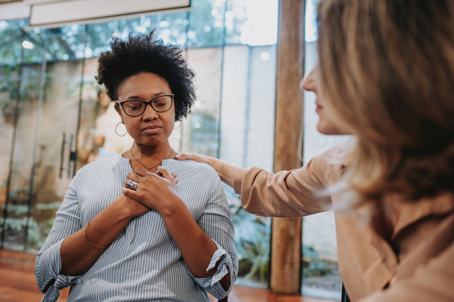
Empatia
Para que serve a empatia?
Compreender os outros, demonstrando um interesse ativo por suas preocupações.
Ter orientação para servir, antevendo, identificando e satisfazendo necessidades dos clientes (internos e externos).
Desenvolver suas equipes, percebendo as necessidades das pessoas e reforçando suas aptidões.
Cultivar oportunidades através de pessoas diferentes, valorizando a diversidade.

Slide 44
Como exercitar a Empatia?
E
Escuta ativa
L
Legitime o sentimento do outro
E
Espelhamento
Notes:
Há uma fórmula que pode lhe ajudar: • Ouça com atenção, faça perguntas esclarecedoras, mantenha o contato visual e não se justifique.
• Coloque-se no lugar do outro e valide esse sentimento. Expresse a sua compreensão do que o outro está sentindo, ou vivenciando.
• Esteja atento ao posicionamento físico do outro e tente se aproximar disso. E parafraseie o que o outro disse, repita para ele o que você entendeu de tudo o que foi dito.

Slide 45
#REFLEXÕES
EMPATIA
Separar em trios
1- conta uma história que esperava uma ação empática,
2- o outro vai agir de forma empática
3- esse observa e descreve ao final como foi participar da observação
Notes:
Entregar as frases empáticas dar 10 minutos para leitura
Separar em trio
1- conta uma história que esperava uma ação empática,
2- o outro vai agir de forma empática
3- esse observa e descreve ao final como foi participar da observação

Slide 46
Relacionamento Interpessoal
Habilidade de administrar relações e construir redes de relacionamento. Capacidade de encontrar um denominador comum e estabelecer uma relação de confiança.
Notes:
Como está a sua capacidade de relacionar?

Slide 47
Quais ações que se você adotasse perceberia atitudes relacionadas à violências ao seu redor?
O quanto você é capaz de reconhecer e tratar as pessoas ao seu redor da forma como elas gostariam de ser tratadas?
Como a sua comunicação contribui para ações relacionadas à violência entre seus colegas?
O que você faz para reconhecer as emoções dos outros, perceber suas necessidades e estabelecer laços nas relações?

Slide 48
Como anda sua inteligência emocional?
Qual pilar você precisa aprimorar?
Autoconhecimento
Autocontrole
Automotivação
Empatia
Relacionamento Interpessoal

Slide 49
Comunicação
Comunicação Assertiva e CNV

Slide 50
Comunicação Assertiva
Consegue passar as informações com clareza, dinamismo e respeito, obtendo o retorno esperado.
Características:
Segurança
Firmeza
Honestidade
Clareza
Concisão
Notes:
Aprender a se expressar de forma verbal e não verbal é uma das principais competências de um profissional de sucesso. Esta capacidade também demonstra o nível de sua inteligência social, ou seja, sua habilidade de se relacionar com os outros e de conquistar a colaboração das pessoas.
Na vida pessoal, saber como ser assertivo na comunicação também facilita o andamento das relações e a manutenção de um canal de comunicação aberto com familiares, colegas e amigos.

Slide 51
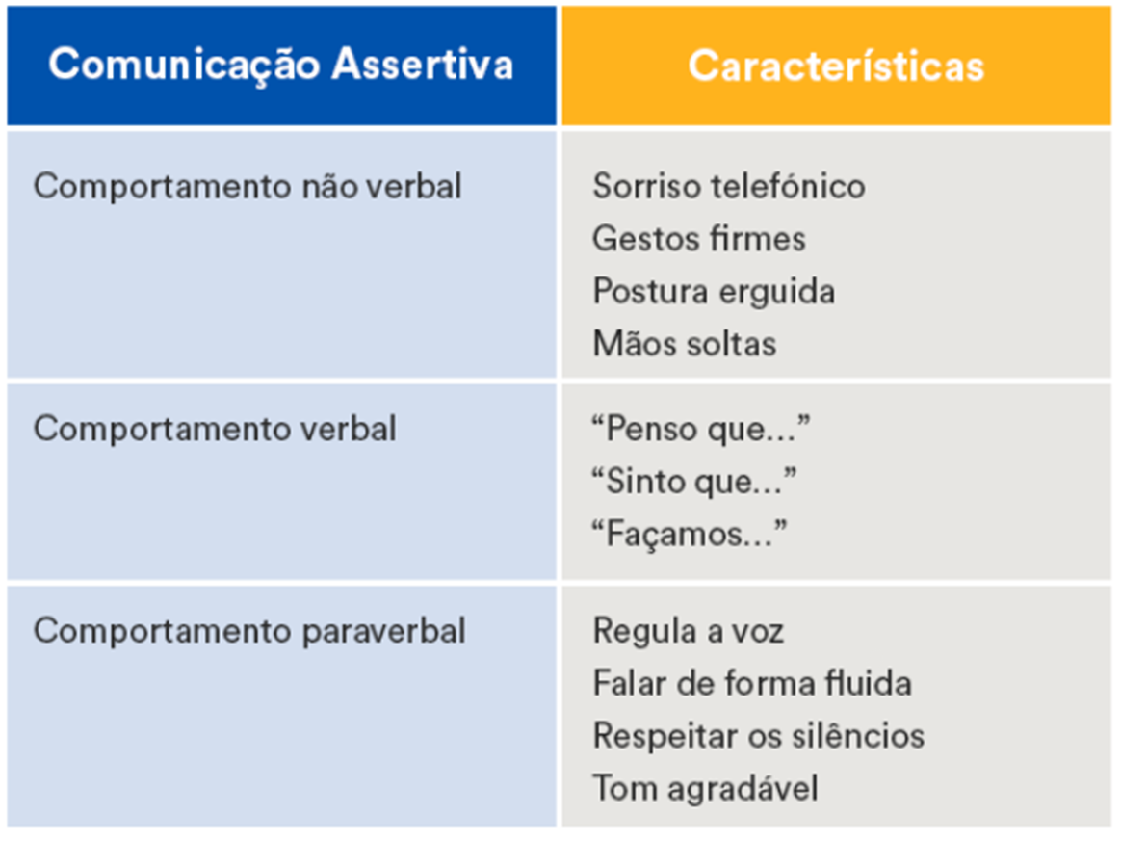
O Comunicador Assertivo
Agir com inteligência emocional
Tem atenção aos gestos
Atento ao sentimento do discurso
Executa o que discursa
Promove motivação
Exerce respeito
Busca caminhos alternativos
Encontra solução para situações difíceis
Notes:
Mas como aprender a ser assertivo?
Deve deixar de lado as emoções que podem ser sabotadoras para o momento. E ainda passar as informações de forma clara, mas também, deve ouvir atentamente e de forma calma quando o outro estiver falando.
Pois eles devem combinar com o que você está transmitindo e não ao contrário.
Lembre-se de que é essencial que a suas palavras faladas ou escritas exibam a emoção que você realmente quer passar. Para isso, utilize a sua própria segurança, confiança e, principalmente, honestidade.
Não adianta nada apenas falar o que todos devem ser ou fazer e não seguir o próprio conselho. Muito do que os outros aprenderem com você será por meio de exemplos.
O comportamento não assertivo raramente consegue fazer com que atinjamos o nosso objetivo, o que prejudica os negócios, pode gerar retrabalho e baixar a produtividade , além de relacionamento conflituosos com os colegas e os clientes.
Cuidado com as piadas, as metáforas, observações ou comentários preconceituosos, racistas, machistas e assim por diante.
Consegue expressar a discordância e a insatisfação com relação direta ao comportamento ou situação e não à pessoa. Assim demonstramos respeito e evitamos constrangimento. Age sem dominar, humilhar ou insultar ao outro.
Assim chega à resolução rápida de problemas, relacionamento interpessoal entre todos na empresa, aumento da motivação, cria um ambiente em que todos possam expressar suas ideias e reduz os conflitos da equipe.

Slide 52
Dicas para uma comunicação
assertiva
Aprenda a ouvir na essência
Tenha embasamento
Aprenda a entender o outro
Comunicação
Assertiva
Seja um bom intermediador
Atenção à sua fala
Busque a evolução contínua
Acerte o momento
Notes:
Aprenda a ouvir na essência: Segundo estudo realizado, 55% da comunicação humana é feita de forma não verbal, ou seja, realizada por meio de gestos, olhares e postura corporal. Por isso, é importante estar atento a estes sinais para adequar-se e manter a comunicação assertiva nas empresas.
Tenha embasamento: Características como conhecimento técnico, boas leituras e domínio da língua falada e escrita conferem embasamento e maior capacidade de argumentação e diálogo, fortalecendo sua comunicação assertiva. Caso aconteça de ser pego desprevenido: seja humilde. Se não souber responder, é preferível falar que não possui esse conhecimento e irá estudar sobre o assunto. Se o ouvinte souber mais sobre o tema, pode inclusive pedir sugestões criação um momento de aprendizado em conjunto.
Aprenda a entender o outro: Ao observar o modo como as pessoas à sua volta se comunicam e preferem ser acessadas, você demonstra respeito a elas e facilita a troca de informações. Perceba e sinta o modelo de cada pessoa.
Seja um bom intermediador: Caso seus colegas de trabalho e amigos tenham dificuldades de expressar seus conhecimentos e opiniões, você pode ajudá-los a tornarem públicas suas mensagens. Com seu exemplo, eles podem se encorajar a praticar melhores formas de comunicação. Seja solicito, inspire e ensine o que você sabe.
Atenção à sua fala: Será que o modo como você se expressa é adequado? Muitas vezes nos esquecemos de observar a forma como falamos, e não avaliamos se estamos sendo assertivos ou ofensivos quando nos referimos aos outros. Portanto, preste atenção se o seu tom de voz, palavras, expressões físicas e faciais estão passando uma mensagem contrária a que deseja. Sem o cuidado necessário, é possível que críticas e frases com duplo sentido sejam interpretadas de maneira errada. Atenção com o tom, pontuação e palavras escolhidas. Seja claro e objetivo. Evite trocar a ordem das palavras para parecerem mais rebuscadas. Foque no conteúdo que deseja transmitir e faça-o de forma concisa, sem ser grosseiro.
Busque evolução contínua: Trabalhar para manter sua capacidade de comunicação é essencial para obter bons resultados e garantir o andamento de suas relações interpessoais. Invista em aprimoramento e continue
Acerte o momento: Escolha o momento e o tempo certo para se manifestar. Isso porque, embora o que você tenha a dizer seja importante, é essencial sentir e perceber a hora certa de falar. Muitas vezes, por falta de sensibilidade, acabamos nos comprometendo e comprometendo outras pessoas ao falar coisas no momento errado.

Slide 53
Comunicação Não-Violenta
Observação
Sentimento
Necessidade
Pedido
Notes:
A CNV também é considerada uma ferramenta para se comunicar de forma assertiva, ela é um processo conhecido por sua capacidade de inspirar ação compassiva e solidária.
É uma abordagem voltada para ressignificar a fala, tornando-a mais branda e empática. A comunicação isenta de violência, propõe a reflexão sobre a maneira como nos comunicamos,
Para aprendermos a nos comunicar saudavelmente com as pessoas ao nosso redor, precisamos, compreender por que vivemos “armados”, porque eu falo sempre de forma mais impositiva e não branda, e por que não clarifico qual a minha real necessidade. É o primeiro passo da mudança.
CNV não é falar baixo, ter melindres, rodear ... E não é isso, a CNV é uma técnica que prevê a utilização de 4 elementos ou passos básicos, que nos permite se comunicar forma clara, direta e assertiva ... E quais são estes elementos? São eles a observação , o sentimento, a necessidade e um pedido...
Vamos entender a cada um deles
- Observação: Separar julgamentos de fatos e observar com clareza as situações. Ex.: "Você não sabe se comunicar." X "Na reunião de ontem você não explicou o significado das siglas e termos em inglês que citou." Com a observação, eu consigo ajudar o outro a entender o que não me agradou.
- Sentimento: Continue prestando atenção na situação, continue observando e se pergunte como se sentiu, falar da sua experiência. Expressar sentimento pode fazer com que as pessoas se sintam vulneráveis e desconfortáveis (cultura machista). Confundimos sentimentos com julgamentos ou é utilizar o verbo sentir em situação que não são de sentimento Ex.: "ignorado", "culpado" ou "criticado" x “triste” “confuso” “chateado” ou “Sinto que não consegui um acordo justo” x "penso", "creio", "acho".
- Necessidade: o exercício é assumir o que se quer, num mundo onde com frequência somos julgados por identificarmos nossas necessidades, especialmente para as mulheres, que são ensinadas socialmente a ignorar as próprias necessidades para cuidar dos outros. Sempre que uma necessidade é atendida, ou não, um sentimento surge, os sentimentos nunca estão vinculados ao outro. Ex.: "Preciso que você entregue o relatório no prazo“ x "Preciso cumprir minha agenda e os prazos que estipulei“.
- Pedido: Como podemos expressar nossos pedidos de modo que os outros estejam mais dispostos a responder compassivamente às nossas necessidades? Usando uma linguagem de ações positivas. Ex.: "Solange, gostaria que você não pegasse tanto o celular durante o trabalho." x "Solange, gostaria que você focasse no trabalho e evitasse distrações durante sua jornada."

Slide 54
#REFLEXÕES
COMUNICAÇÃO
“Pedidos são recebidos como exigências quando os outros acreditam que serão culpados ou punidos se não os atenderem. Quando as pessoas nos ouvem fazer uma exigência, elas enxergam apenas duas opções: submissão ou rebelião.”
Marshall Rosenberg
Notes:
Formar duplas
Dar lápis e papel e pedir que listem todas as frases que ouvem frequentemente no seu dia a dia e que consideram agressivas, ofensivas ou que causam desconforto.
Escolher mais forte e pedir que encontrem uma forma clara e gentil de dizer a mesma coisa.

Slide 55
“Se você só fizer o que sabe, nunca
será mais do que é agora”
Obrigada!

